Slide 1


多源城市数据分析与实践
第四周：教程 第三章 重点解析
主讲人：刘贇喆 博士
单位：华东师范大学 社会发展学院
职务：人口学 副教授

Slide 2
目录 Contents
1.0
数据可视化导论
Data Visualisation: Introduction
2.0
ggplot2 包
ggplot2
3.0
常用图形
Commonly-used Diagrams
4.0
制图规范
Plot Standards

Slide 3
1.0
数据可视化导论
Data Visualisation: Introduction

Slide 4
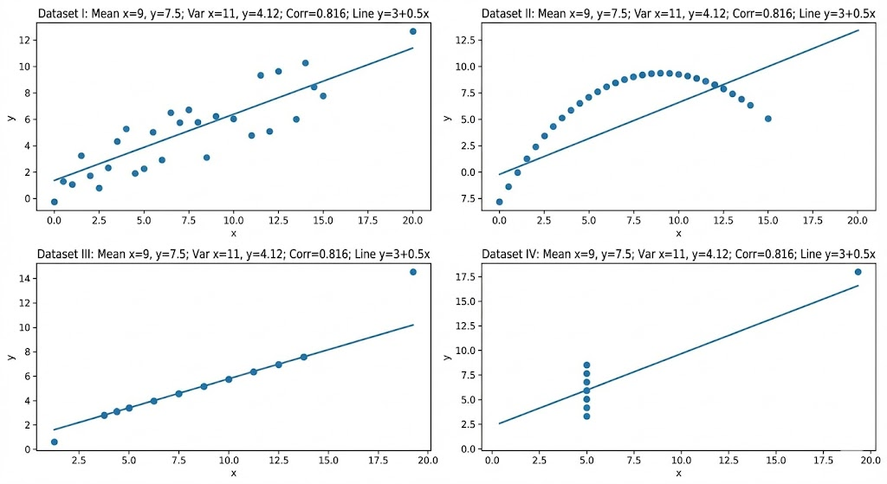
数据可视化导论 Data Visualisation
探索与诊断Exploration & Diagnosis
安斯库姆四重奏 Anscombe’s quartet
相同的均值 Mean
相同的方差 Var.
相同的相关系数 Corr.
相同的回归方程 Line

Slide 5
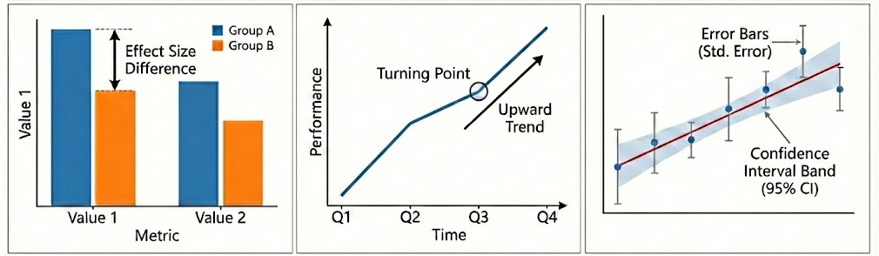
数据可视化导论 Data Visualisation
解释与推断 Interpretation & Inference
比较差异
趋势分析
不确定性表达

Slide 6
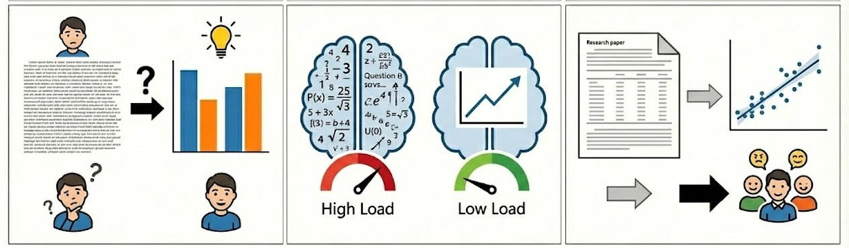
数据可视化导论 Data Visualisation
沟通与传播 Communication & Dissemination
信息传递
降低负荷
增强说服力

Slide 7
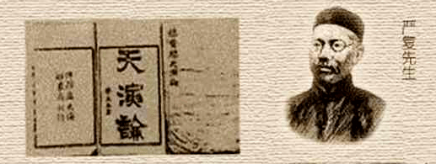
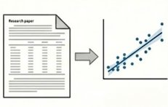
数据可视化导论 Data Visualisation
科研制图原则 -- ‘信’‘达’‘雅’ Principals
翻译标准：译文的准确性 | 通顺性 | 文学性
基本
诚实守信
忠于数据、不扭曲事实
‘信’
自明力、要素完备
要素完备；独立阅读能力
‘达’
高阶
简约美观、不简单
颜色搭配、摒弃无用特效、追求高信噪比
‘雅’

Slide 8
2.0
ggplot2 包
ggplot2

Slide 9
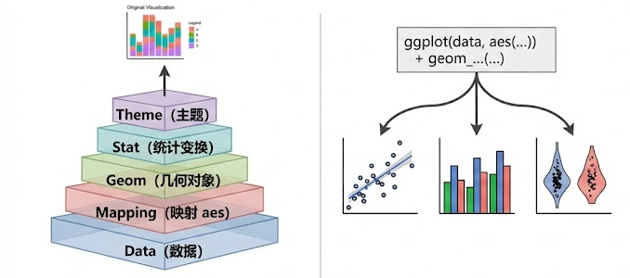
ggplot2 包 ggplot2
图层叠加
逻辑统一
基于图形语法 | 逐层叠加 grammar of graphics
同一套语法 | 可拓展 ggplot(data, aes()) + geom_...()

Slide 10
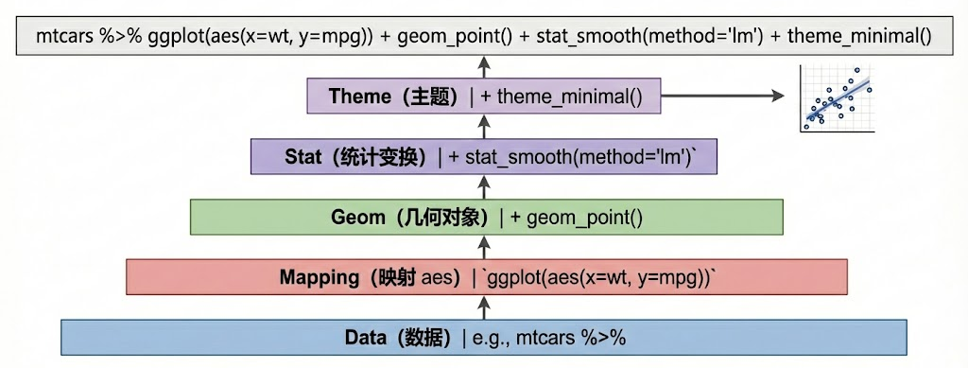
ggplot2 包 ggplot2
基于语法框架
基于图形语法 | 逐层叠加 grammar of graphics
同一套语法 | 可拓展 ggplot(data, aes()) + geom_...()

Slide 11
3.0
常用图形
Commonly-used Diagrams

Slide 12
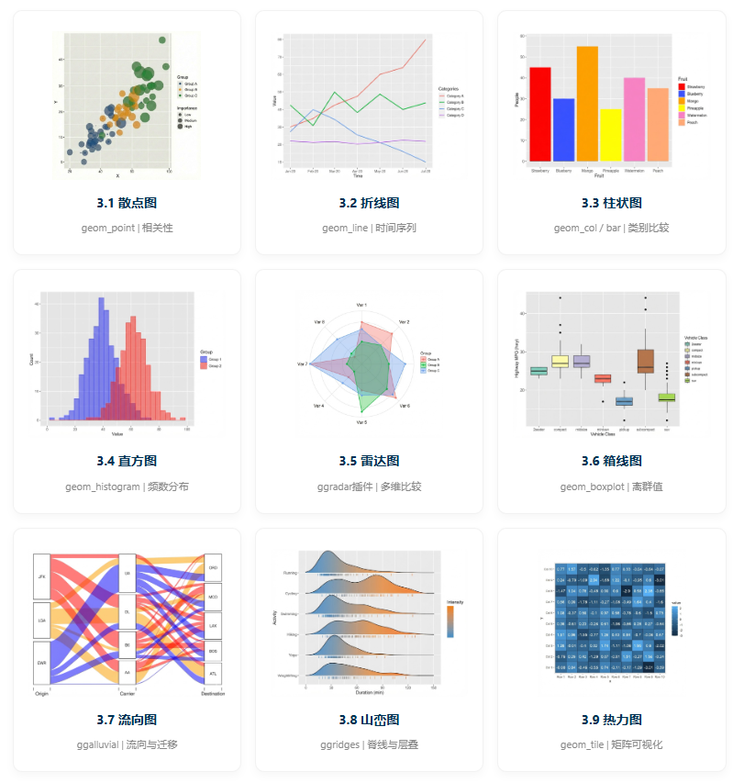
常用图形 Commonly-used Diagrams

Slide 13
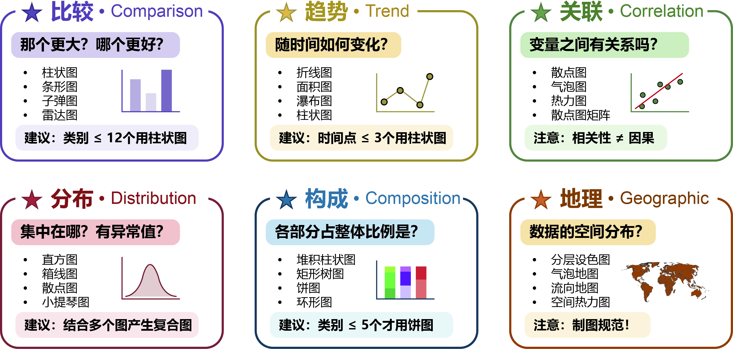
常用图形 Commonly-used Diagrams

Slide 14
4.0
制图规范
Standards

Slide 15
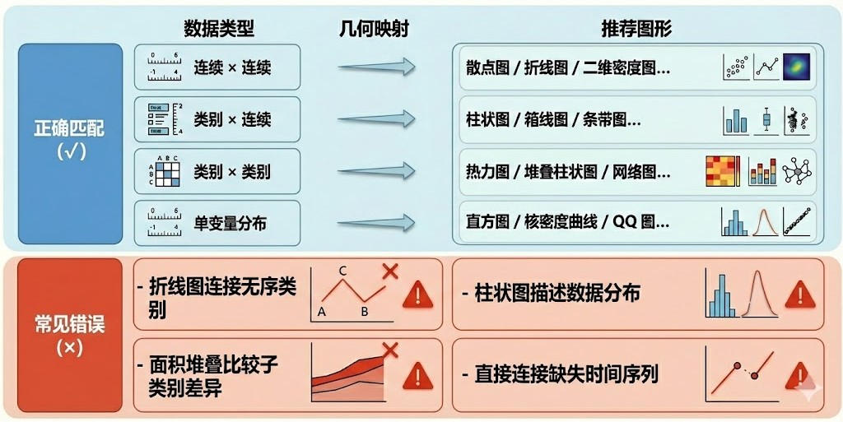
制图规范 Standards
图形选择与数据一致
连续 x 连续
类别 x 连续
类别 x 类别
单变量

Slide 16
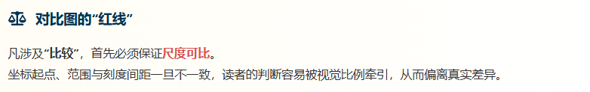
制图规范 Standards
图形可比性：尺度一致
坐标尺度一致
分面与分组
时间对齐

Slide 17
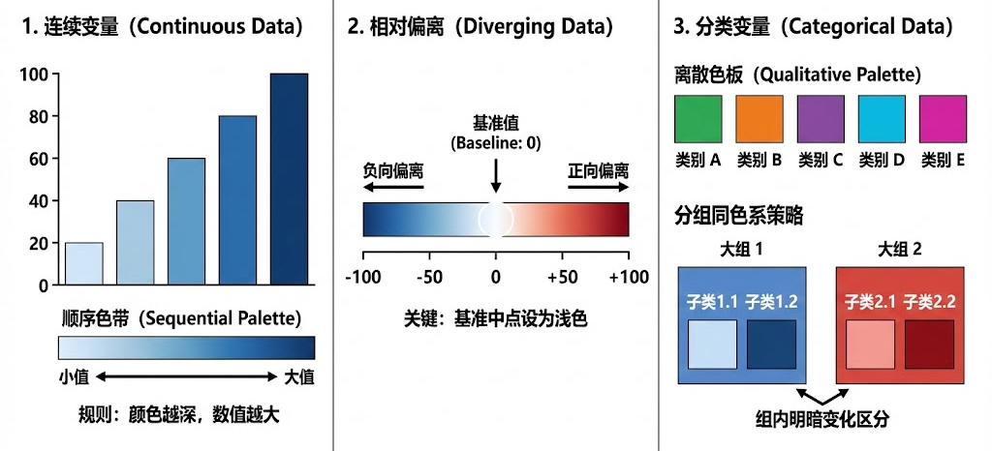
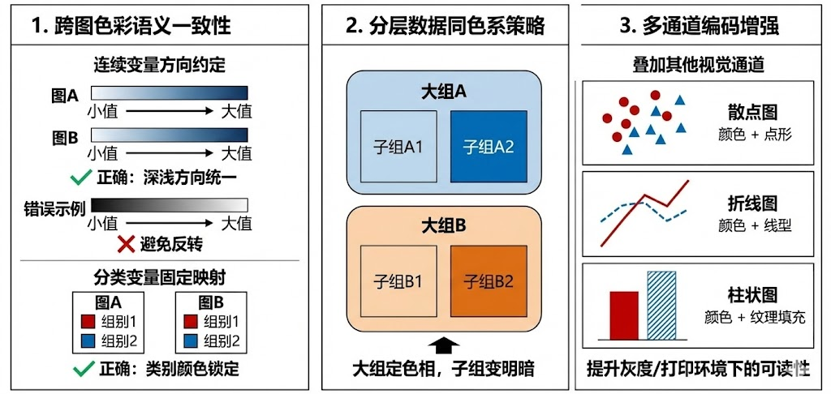
制图规范 Standards
颜色使用规范
按数据类型匹配色带
保持颜色语义一致

Slide 18
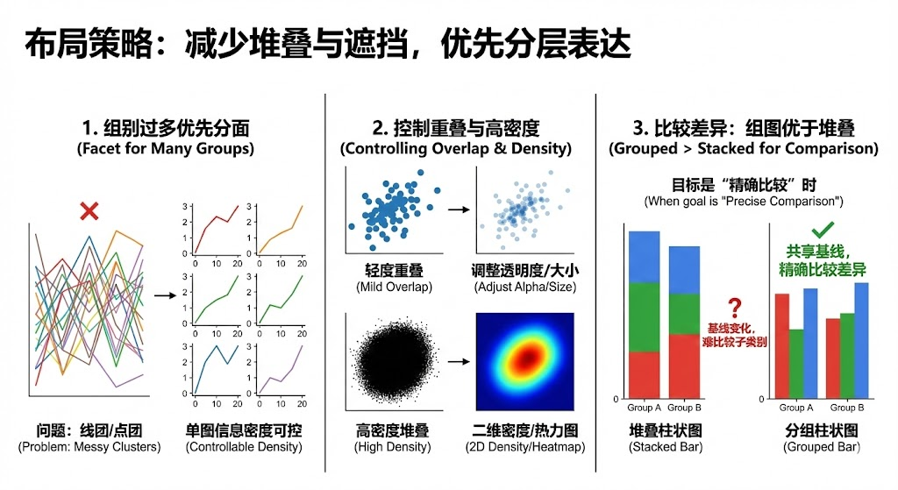
制图规范 Standards

Slide 19
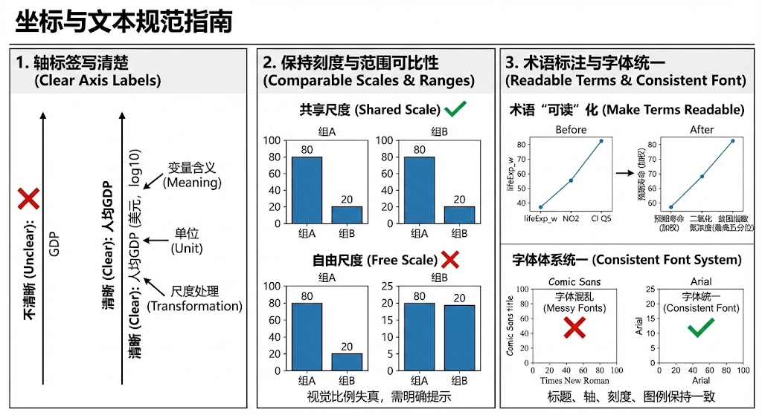
制图规范 Standards

Slide 20
Thanks!
第四周：教程 第三章 重点解析
主讲人：刘贇喆 博士
单位：华东师范大学 社会发展学院
职务：人口学 副教授

